Slide 1
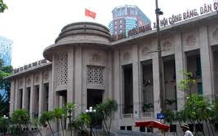

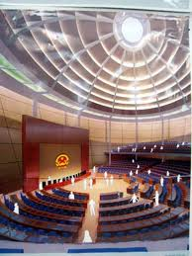
Chính phủ điện tử
TS. Phạm Văn Tính
Khoa CNTT, ĐH Nông Lâm TP.HCM
pvtinh@hcmuaf.edu.vn

Slide 2
Chính phủ điện tử
Phần 1 - Tổng quan

Slide 3
Khái niệm về Chính phủ điện tử
e-Government (Chính phủ điện tử): Hệ thống phần cứng và phần mềm sử dụng công nghệ internet để cung cấp các dịch vụ cho công dân, doanh nghiệp và cho bản thân các công chức của chính phủ
Chính phủ điện tử là khái niệm về việc các cơ quan chính phủ sử dụng công nghệ thông tin như : Mạng diện rộng, Internet, các phương tiện di động để quan hệ với công dân, giới doanh nghiệp và bản thân các cơ quan của chính phủ.
Chính phủ điện tử là việc cung cấp thông tin và các dịch vụ chính phủ qua Internet hay các phương tiện điện tử.

Slide 4
Các dịch vụ chính phủ trực tuyến
Trước đây các cơ quan chính phủ cung cấp dịch vụ cho dân chúng tại trụ sở của mình, thì nay, nhờ vào công nghệ thông tin và viễn thông, các trung tâm dịch vụ trực tuyến được thiết lập, hoặc là ngay trong trụ sở cơ quan chính phủ hoặc gần với dân.
Qua các cổng thông tin cho công dân (Citizen Portal), người dân nhận được thông tin, có thể hỏi đáp pháp luật, được phục vụ giải quyết các việc trong cuộc sống hàng ngày : công chứng, đăng ký lập doanh nghiệp, đăng ký nhân khẩu, sang tên trước bạ v.v... mà không phải đến chầu chực tại trụ sở các cơ quan chính phủ như trên như trước đây.

Slide 5
Tác nghiệp chính phủ trực tuyến
Là việc số hoá, hay điện tử hoá bản thân các hoạt động trong chính phủ, giữa các cơ quan chính phủ các cấp từ trung ương đến địa phương
Việc quản lý lưu trữ công văn tài liệu trên nền công nghệ Web, các biểu báo thống kê điện tử và việc sử dụng mạng máy tính , Internet để nâng cao hiệu quả các tác nghiệp của bản thân bộ máy chính phủ.

Slide 6
Các thành phần cơ bản
Cổng chính phủ điện tử : nơi các khách hàng truy cập vào hệ thống thông qua các loại thiết bị điện tử để sử dụng các loại dịch vụ mà chính quyền cung cấp (khái niệm một cửa có thể được sử dụng ở đây)
Các chương trình xử lý nghiệp vụ bên trong của tổ chức (business logic)

Slide 7
Các thành phần cơ bản
Xác thực người dùng cho phép hợp nhất hệ thống quản lý truy cập, bảo đảm an ninh mạng trong chế độ đăng ký một lần (single sign-on).
Quản lý nội dung: lưu trữ các tài liệu, lập chỉ mục, công cụ tìm kiếm, kiểm tra truy nhập vào nội dung, quản lý phiên bản…
Dịch vụ Web đây chính là trung tâm tích hợp ứng dụng, sử dụng các chuẩn mở như XML, UDDI, SOAP

Slide 8
Các thành phần cơ bản
Bộ trung chuyển (adaptor) : Chuyển đổi các yêu cầu sang dạng thông điệp XML và ngược lại, nó được sử dụng để tích hợp các ứng dụng với bộ tập trung thông điệp
Bộ tập trung thông điệp (Messaging Hub): là phần trung tâm của giải pháp tích hợp hệ thống gồm nhiều các ứng dụng phải tương tác với nhau (có thể là các ứng dụng đã có hoặc sẽ phát triển thêm sau). Các ứng dụng thành phần trong giải pháp không gửi trực tiếp yêu cầu của mình cho ứng dụng có liên quan mà gửi thông qua Messaging Hub, ngược lại, khi nhận kết quả trả lời cũng nhận thông qua.

Slide 9
Các hình thức của CPĐT
Giữa Chính phủ và công dân – Government to Citizen ( G2C)
Giữa Chính phủ và công chức (G2E) – Government to Employee
Giữa chính phủ và giới doanh nghiệp – Government to Business (G2B)
Bản thân các cơ quan chính phủ với nhau – Government to Government ( G2G)

Slide 10
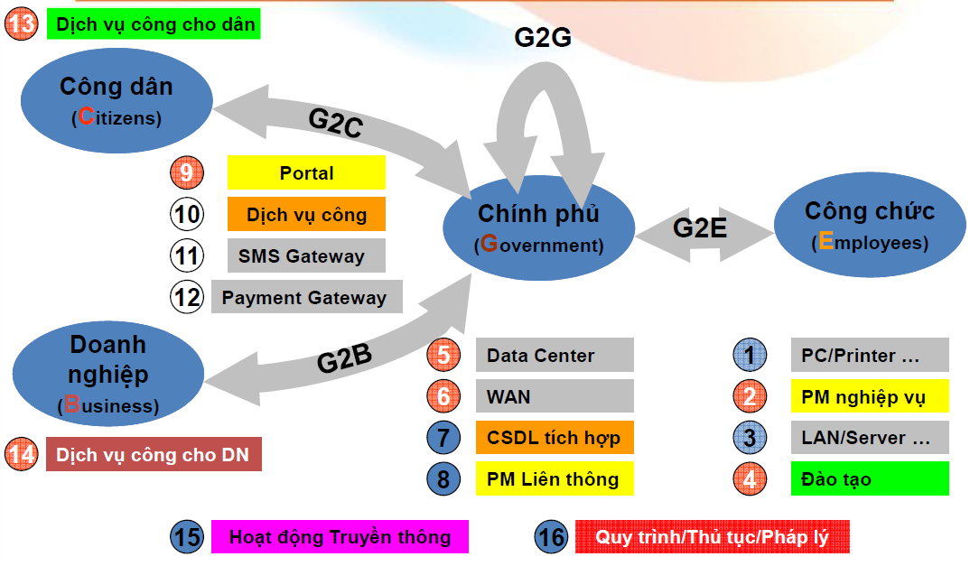
Các mối quan hệ trong CQĐT

Slide 11
Lợi ích của Chính phủ điện tử
Tăng cường năng lực điều hành nhà nước của chính phủ,
Mang lại thuận lợi cho dân chúng
Tăng cường sự minh bạch (Transparency), giảm tham nhũng
Giảm chi phí chính phủ
Làm tăng thu nhập quốc dân

Slide 12



Lợi ích của Chính phủ điện tử
Cải thiện dịch vụ
Hài lòng khách hàng
Tiết kiệm tiềm lực
Tương tác hiệu quả
Mở rộng sự tham gia của người dân
Góp ý, phản hồi từ dân
Thông tin đầy đủ
Chiến dịch vận động
Bộ máy hoạt động hiệu quả
Tăng năng suất/đạo đức
Chia sẻ chi phí hạ tầng
Cải thiện quy trình xử lý
Xác định lại cộng đồng
Xây dựng cộng đồng công dân và kinh doanh ảo
Đóng góp vào sự phát triển kinh tế
Cải thiện cách ra chính sách
Hỗ trợ việc ra quyết định
Thu thập thông tin và khả năng phân tích thông tin
An ninh xã hội
Thông tin kịp thời
Cộng tác và phối hợp
Phát triển kinh tế
Thu hút đầu tư
Giảm gánh nặng kinh doanh
Phát triển/Thu hút lực lượng lao động
Notes:
Summarized here are many of the benefits discussed on previous chart resulting from a transformed e-Government.

Slide 13
Các tiêu chí
Định hướng công dân và dễ dùng : Các dịch vụ trực tuyến 24 giờ trong ngày, 7 ngày trong tuần, dễ hiểu, dễ dùng, truy cập thông tin nhanh, v.v...
Định hướng kết quả : Người dân không chỉ muốn dễ dùng, vào mạng nhanh mà họ muốn có kết quả nhanh, trọn vẹn, chính xác , một cửa.
Đa dạng truy nhập : Có thể truy nhập vào các mạng dịch vụ chính phủ bằng nhiều cách, ở nhà, ở công sở, ở trường học, ở nơi công cộng v.v...

Slide 14
Các tiêu chí
Tính cộng tác : Chính phủ điện tử phải được thiết kế, xây dựng và triển khai trên cơ sở hợp tác phối hợp giữa chính phủ và cá nhân công dân.
Tính đổi mới : Chính phủ điện tử không chỉ thuần tuý là ứng dụng công nghệ mới, là Web site và việc chuyển giao các dịch vụ trên đó mà còn phải tínhđến việc cải tiến quy trình công tác và tổ chức bộ máy.
Chi phí hợp lý : Giảm được chi phí cho bộ máy chính phủ
An toàn và tôn trọng riêng tư

Slide 15
E- Governance
Khái niệm về : E- Governance
“Chính quyền điện tử”
“ Cầm quyền điện tử “
“ Điều hành nhà nước điện tử “
" Quản lý nhà nước điện tử "

Slide 16
Lợi ích của Điều hành nhà nước điện tử
Một phong cách lãnh đạo mới,
Cách bàn luận và quyết định chiến lược mới,
Một phương thức mới :
Trong giao dịch,
Trong cung cấp dịch vụ cho công dân,
Trong đào tạo nguồn lực,
Trong việc lắng nghe nhân dân và
Trong việc tổ chức , cung cấp thông tin.

Slide 17
Điều hành nhà nước điện tử
Theo các nhà nghiên cứu, Điều hành nhà nước điện tử bao gồm các phạm trù :
Nền dân chủ điện tử (E-Democracy),
Chính phủ điện tử (E-Government) và
Giao dịch điện tử , gồm cả vấn đề Thương mại điện tử ( EBusiness).
Nền dân chủ điện tử được hiểu là : Một cơ cấu tổ chức, quy trình điều hành Nhà nước nhằm hoàn thiện và thắt chặt mối quan hệ giữa chính phủ và công dân thông qua phương tiện điện tử .

Slide 18
Sự khác nhau giữa CPĐT và Chính phủ truyền thống
Chính phủ điện tử là Chính phủ sử dụng công nghệ thông tin và viễn thông để tự động hoá và triển khai các thủ tục hành chính
Chính phủ điện tử cho phép các công dân có thể truy cập các thủ tục hành chính thông qua các phương tiện điện tử như Internet, điện thoại di động, truyền hình tương tác.
Chính phủ điện tử là Chính phủ làm việc với người dân 24/24 giờ, 7 ngày mỗi tuần và 365 ngày mỗi năm, người dân có thể thụ hưởng các dịch vụ công dù họ ở bất cứ đâu

Slide 19
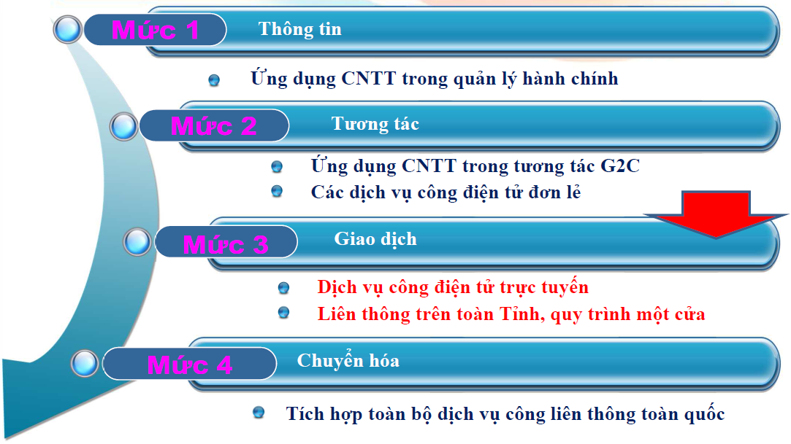
Các cấp độ trong CQĐT

Slide 20
Cấp độ 1: Cung cấp thông tin (Publish)
Sử dụng CNTT&TT để mở rộng truy nhập tới thông tin chính phủ
Chính phủ sử dụng các phương tiện truyền thông thích hợp và nhất là Internet để cung cấp nhanh và trực tiếp thông tin tới công dân.
Bắt đầu bằng các thông tin về : Pháp luật, quy định, các thông báo, các mẫu biểu. Tạo điều kiện để công dân, giới doanh nghiệp có thể truy nhập , tiếp cận mà không phải đi đến trụ sở CQ CP, không phải xếp hàng chờ đợi hay phải chi phụ phí
Làm tốt mức này cũng đã là một cách mạng đánh động tới nạn quan liêu tham nhũng

Slide 21
Cấp độ 2: Tương tác (Interact)
Chính phủ điện tử còn có khả năng huy động được công dân tham gia vào quá trình QLNN qua việc trao đổi, đối thoại với các nhà lập pháp ở mọi cấp chính quyền. Đẩy mạnh việc đối thoại giúp xây dựng lòng tin của cộng đồng vào chính phủ.
Tương tác trong CPĐT có thể có 2 cách , bắt đầu bằng các chức năng cơ bản như :
Thư điện tử qua lại với công chức để lấy thông tin,
Hoặc thông qua các phiếu phản hồi để công dân gửi ý kiến đóng góp cho các dự án Luật hoặc dự án XD chính sách.
Ở giai đoạn này cũng có thể tạo ra các diễn đàn trực tuyến Côngdân/Chính phủ để mọi người có thể trao đổi ý kiến, nâng cao nhận thức, tạo cơ hội tham gia cho nhiều người mà không lệ thuộc khoảng cách

Slide 22
Cấp độ 3: Giao dịch (Transact)
Xây dựng dịch vụ chính phủ trực tuyến
Xây dựng các Web Site Giao dịch để người dân có thể liên hệ trực tiếp với các dịch vụ CP vào bất cư nào.
Các dich vụ thường là : Đăng ký đất đai, xin cấp thẻ căn cước,v.v…
Một số nước có sáng kiến đặt các trạm máy tính dịch vụ công trong siêu thị như Brazil, Hongkong hay máy tính xách tay đưa đến nông thôn như Ấn Độ
Thành công giai đoạn này góp phần giảm nạn quan liêu giấy tờ, nhũng nhiễu vòi tiền

Slide 23
Tình hình triển khai chính phủ điện tử trên thế giới
Coi đây là một cuộc cách mạng, Người ta nói đến "Cuộc cách mạng Chính phủ điện tử".
Nước Mỹ coi : Chính phủ điện tử là “cuộc cách mạng tiếp theo củanước Mỹ ”.

Slide 24
Xếp hạng về triển khai CP ĐT (2004)
Xếp hạng | Tên nước | Xếp Hạng | Tên nước
1 | Mỹ | 11 | Đức
2 | Singapore | 12 | Hà lan
3 | Úc | 13 | Nam phi
4 | Canada | 14 | Italia
5 | Pháp | 15 | Nhật bản
6 | Anh quốc | 16 | Ireland
7 | Hồng Kông | 17 | Mexic
8 | New Zealand | 18 | Bỉ
9 | Phần lan | 19 | Malaysia
10 | Tây Ban Nha | 20 | Brazil

Slide 25
Xếp hạng về triển khai CP ĐT (2010)
Xếp hạng | Tên nước | Xếp Hạng | Tên nước
1 | Hàn Quốc | 11 | Singapore
2 | Hoa Kỳ | 12 | Thụy Điển
3 | Canada | 13 | Bahrain
4 | Vương quốc Anh | 14 | New Zealand
5 | Hà Lan | 15 | Đức
6 | Na Uy | 16 | Bỉ
7 | Đan Mạch | 17 | Nhật Bản
8 | Úc | 18 | Thụy Sỹ
9 | Tây Ban Nha | 19 | Phần Lan
10 | Pháp | 20 | Estonia

Slide 26
Thách thức của các Chính phủ
Tiến triển của Chính phủ điện tử đòi hỏi một kế hoạch nghiêm túc:
Định hướng ban đầu về làm trang Web không khó khăn lắm
Chuyển đổi và tích hợp khó khăn hơn nhiều
Cắt chi phí và yêu cầu về an ninh đòi hỏi phải đánh giá lại kế hoạch
Ngân sách bị phân đoạn
Kỹ năng IT cần được bổ xung
Ưu tiên chuyển dịch từ G2C sang G2B, G2E, G2G

Slide 27
Yêu cầu tổng quát của Chính phủ điện tử
Thách thức của chính quyền
Các nhu cầu kinh doanh và ràng buộc về tài nguyên đòi hỏi:
Một kiến trúc hỗ trợ đa hệ thống kinh doanh và cộng tác
Một hạ tầng cơ sở có thể mở rộng được
Truy nhập an toàn
Tính riêng tư
Thông tin kịp thời
Nguồn thông tin
Hợp tác (inter-op)
Khả năng mở rộng
Phân tích dữ liệu
Cộng tác (Co-op)
Hợp nhất
Thách thức về An ninh
Notes:
Security is a major challenge with governments. As governments move along the path of transformation, security continues to present challenges. Many of the requirements that drive Security are also the drivers for e-Government. As these two challenging areas come together, it becomes clear that for transformation to take place, an enterprise architecture that supports multiple business systems and collaboration is needed. The infrastructure needs to have the flexibility to grow and evolve during the transformation process. Ultimately, in a transformed government, the much of the infrastructure should be shared across the government so that a person logs on once to the government and can conduct business without the need to authenticate with each department or agency that is involved in completing the particular task.

Slide 28
Các yêu cầu của Chính phủ điện tử
Cải thiện
truy cập
Có ứng dụng
Cũ và Mới
Hợp tác
liên Cơ quan
Quản lý các hệ thống hiện tại
Thực hiện các nhiệm vụ mới
Hỗ trợ các nhu cầu mới về an ninh
Giao tiếp với các CSDL mới và đã có
Quản lý với kinh phí hạn hẹp
Sử dụng thông tin nội bộ tốt hơn
Chia sẻ thông tin giữa các Chính phủ một cách an toàn
Quản lý hiệu quả các sự cố
Tương tác được với hệ thống của tư nhân
Tiếp cận tập trung người dùng – Portal
Tăng các giao dịch trực tuyến
Hỗ trợ các hoạt động Chính phủ với Chính phủ
Rút ra Tri thức từ Dữ liệu
Truy cập nội dung từ nhiều nguồn
An toàn thông tin
Phân tích thông tin đã hợp nhất (merged)
Notes:
This solution provides a continuous and consistent level of service to the customer irrespective of what employee or channel they are dealing with. For example, it means that a constituent can contact the governmental agency on the web to receive specific information then contact the agency by phone to gain further details on the subject. The agent accepting the call knows the constituent’s history and details concerning previous interactions.
At a deeper level, it means enabling transactions for access by citizens, agencies, and the private sector by whatever channel they choose to utilize. And, provide the flexibility to adapt to new technologies as they become available.
Integration is core to running a government in today’s digital environment. Integration requires both process integration and technical integration. This should be driven by the customer experience. A business perceives the task ‘open a business’ as a single objective while the government views this task as a series of steps with multiple transactions.
To meet these challenges, government agencies must look to delivering more efficient services while managing to their budgets that may be shrinking. Taking advantage of new technologies that enable more self-help capability can provide an avenue to deliver services and information to citizens and businesses while reducing overhead of more expensive resources.
Leveraging existing systems supports the visions of e-government by creating more efficient services and empowering citizens making information more accessible based on a customer driven view rather than internal system view. Transformation of existing processes and effectively integrating to existing systems are key to providing a new level of services.
Citizens and businesses need to interact with all levels of government. Therefore, to realize the vision of e-government, intergovernmental linkages must be developed and facilitated by the underlying technology. Providing better communications capabilities utilizing interactive messaging facilities, web portals that aggregate data from disparate systems, electronic team rooms, and messaging gateways to facilitate information exchange could be established as a way to enable cross agency, cross government and government to private sector information sharing.
Collaboration can empower businesses and citizens while providing better governmental services
In the move to become customer focused, business processes within a government agency typically need to be re-engineered to become customer centric, moving away from the traditional processes which have evolved around the IT systems. Access to data, both structured and non-structured regardless of location and utilizing traditional and non-traditional search technologies is key to delivery of knowledge from data.

Slide 29

Sự chuyển đổi của Chính phủ điện tử
Khách hàng
Cải thiện
Truy nhập
Các ứng dụng
mới và đã có
Tương tác
liên cơ quan
Các cơ sở bên ngoài
Internet
Kiosk
Tiếp xúc
“Gov to Gov,
Gov to Business”
Đăng ký
Case
Management
Các cơ quan khác
Các chính quyền khác
Thể chế tài chính
Xuất nhập khẩu
Cung cấp dịch vụ
Các cơ sở kinh doanh khác
Trợ giúp
khách hàng
Điền mẫu &
Thanh toán
Mẫu biểu &
Ứng dụng
Xác định
Pháp nhân
Truyền tệp
Telephony
Hình ảnh
Vào dữ
Liệu
Phạt &
Thanh toán
Tuân thủ
Thương mại điện tử
& EDI
Hóa đơn &
Thông báo
Đại diện
Face to Face
Giấy phép
Kế toán thu
Xử lý
Thanh toán
Cộng tác
Xử lý
hàng hóa
Thanh tra &
Tịch thu
Cộng tác liên
chính quyền
Wireless
Xuất bản Web &
Cá thể hóa
e-Mail
Letters
Fax
Kinh doanh thông minh (BI) / Quản trị Tri thức
Brochures
Forms
Xử lý luồng &
thông điệp
Kho dữ liệu (DW)
Báo cáo, phân tích &
Mô hình hóa
External Systems
Hạ tầng cơ sở
Quản trị hệ thống
Nền tảng
An ninh
Audit/Logging
Dịch vụ mạng
Phần cứng
Hệ điều hành
Notes:
This illustration identifies many of the applications that currently exist or will be required in government enterprises. They are grouped into four major areas introduced on the prior slide, so that we can consider how they might be handled in a new e-government model. Where these applications already exist, they have most likely been developed as individual functions for a specific department. The goal of a future e-government enterprise architecture would be to develop modules and applications that can be used by multiple organizations and that are designed to share information with related applications, becoming part of an integrated workflow.
Knowing that all applications can not be redesigned at the same time, our e-government transformation model supports the connection to existing applications and legacy databases. However, as new initiatives are pursued, the applications that support them should be designed within an enterprise-wide context and should be capable of scaling and evolving as new applications are added to the total portfolio.
In addition to the four areas described on the previous chart, this illustration also introduces an infrastructure layer, which provides the common services needed to support delivery of governmental services.

Slide 30
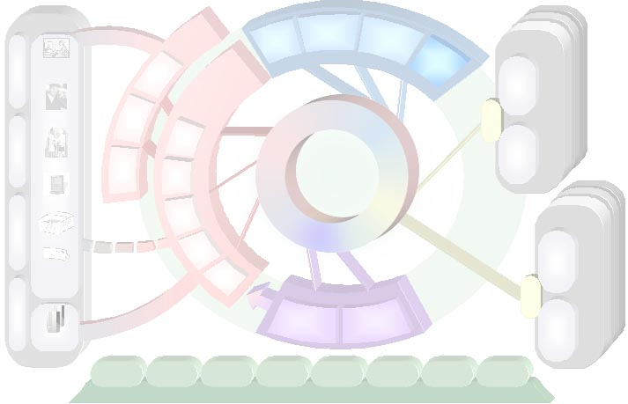
Mô hình Chính phủ điện tử Các yêu cầu
Các ứng dụng
Mới và Đã có
Cải thiện
Truy nhập
Tương tác
Liên cơ quan
Kinh doanh thông minh (BI)/
Quản trị tri thức
Hạ tầng cơ sở

Slide 31

Mô hình Chính phủ điện tử Kiến trúc
Khung
Portal
Dịch vụ Thu &
Thanh toán
Dịch vụ hỗ trợ
Kinh doanh
(HR, ERP, etc.)
Khu vực
Công
Dịch vụ
Đăng ký
Internet
Kiosk
Dịch vụ &
Xử lý các
Quy trình
Kinh doanh
Công dân
Trình bày
logic
Cung cấp
Dịch vụ
Ứng dụng
Dịch vụ ứng
Dụng nội tại
Định
danh
Telephony
Cá thể
hóa
Adaptor
Các hệ thống chính quyền
Cộng
tác
Dịch vụ tích
hợp và kết nối
Dịch vụ cộng tác
Với bên ngoài
Tư nhân
Face to Face
Tùy
biến
Xử lý luồng
Web Services
Xuất bản/ Đăng ký
Chuyển đổi / Định tuyến
Dịch vụ
Điện tử
Wireless
Khu vực
Tư nhân
Trung tâm
Tiếp xúc
Chính quyền
Forms
Thư
Tài liệu
Hình ảnh
Dịch vụ ứng
Dụng bên trong
e-Mail
Letters
Fax
Brochures
email
Enterprise
Intelligence
Adaptor
Hệ thống kinh doanh
Công chức
Quản lý nội dung
Tài liệu
Đa phương tiện
Nội dung Web
Quản lý thông tin
Phân tích/Dò tìm
Tìm kiếm trên dữ
liệu có/không cấu
trúc
Dịch vụ cộng tác
với bên ngoài
External Systems
An ninh /
Riêng tư
Quản trị
Hệ thống
Kiểm soát
Truy nhập
Dịch vụ
Thư mục
Mạng
Phần cứng
Hệ điều
hành
Hệ thống hỗ
trợ ứng dụng
Hạ tầng cơ sở
Notes:
To accomplish e-government solution objectives described in the previous section, an Integration Services based reference architecture is provided to show how the different functional components described in the e-Government Framework will interact. The following diagram gives the architecture overview of the e-Government Solution and is used as the basis for the e-Government Solution Prototype. Because the e-government solution crosses several governmental agencies, the e-Government Architecture will represent the parent architecture. Access to the e-Government portal will allow access to common content and shared applications. However, during e-Government transformation a specific instantiation for each agency is needed based on the elements of the overall Scenario. For example, there might be a view of the Architecture from a Port Authority perspective, a Customs perspective, and other agencies that will have specific interactions from and to the Private Sector (Ships, Shipping Companies, Brokers, Agents), Citizens (Alert Notification, Actions). In each of these cases, access can be through the shared portal services or through the agency portal, if it is deemed a Government is not ‘ready’ to fully implement the characteristics of the overall e-government vision.
While the portal is key for user interaction, the Integration and Connectivity Services capability is fundamental in allowing e-governments to delivery consistent, unified services that may span across multiple agencies, local or foreign governments or the private sector. Utilizing Web Services technology for integration as well as messaging technology allows for a wide range of function and support for integration to other applications.
Enterprise Services and Applications provides the common services that are fundamental to deliver of e-government services. Examples of these types of services include Enrollment and registration services, Payment Services as well as applications in areas of ERP, Human Resources, etc. Business Logic Processes allows the construction of new business services that allow combining existing applications in new, more effective ways.
Enterprise Intelligence provides capabilities for analyzing data whether the data is structured or unstructured. Retrieval of information might utilized traditional search techniques or unconventional techniques such as utilizing web crawlers, etc. e-Government transformation is about providing one place for citizens and other users to access information from the government regardless of where the information resides. Content Management is about providing the capability to deliver information in it’s various forms from documents, Rich Media to normal Web Content.
Interactions with other governments and the private sector is provided utilizing the technologies supporting Integration and Connectivity Services. This might include Web Services for those entities providing or willing to wrapper existing applications as a Web Service or messaging technologies to exchange information. Adapters play a role here providing an interface into the specific applications.
Working together, all elements of the architecture supports Governments as they progress along the road to e-Government. The architecture can be viewed as a Model for e-Government Transformation that can be used with customers to build a specific e-government architecture supporting the needs and requirements unique to a specific government.

Slide 32
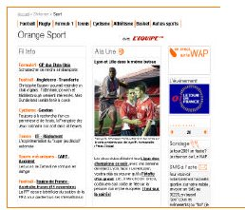

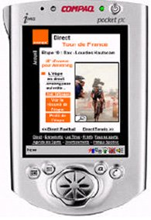
Mô hình Chính phủ điện tử Cổng điện tử
Cổng
Portal
Presen-
tation
Logic
Ứng dụng
Xí nghiệp
Giá trị:
Person-
alization
Điểm tương tác duy nhất với người dùng
Cá thể hóa với từng người
Thông báo kịp thời
Cộng tác với các người khác
Một điểm làm việc (Workplace) với các ứng dụng
Tùy chọn ngôn ngữ thể hiện
Ứng dụng
Giao dịch
Custom-
ization
Chuyển đổi
Đa thiết bị
Định dạng
Cung cấp
Nội dung
Web Services
Có cấu trúc
Không cấu trúc
Notes:
The portal framework manages the interactions over the Web. The Portal provides the capability to aggregate services from many different and disparate application systems and present the resulting information through a consistent User Interface (UI). The enterprise can allow the customer to customize the UI to view information in a way that is most convenient for the customer. The Portal Framework provides support for multiple devices utilizing transcoding technology to produce the proper HTML format based on the particular device accessing the Portal. This provides a single point of interaction for the user regardless of the type of device the user may use, e. g., laptop, a PDA or Cell Phone. The Portal Framework supports the user by providing a workplace for applications, processes and content. The user can collaborate with other team members and can be supported in their preferred language.

Slide 33
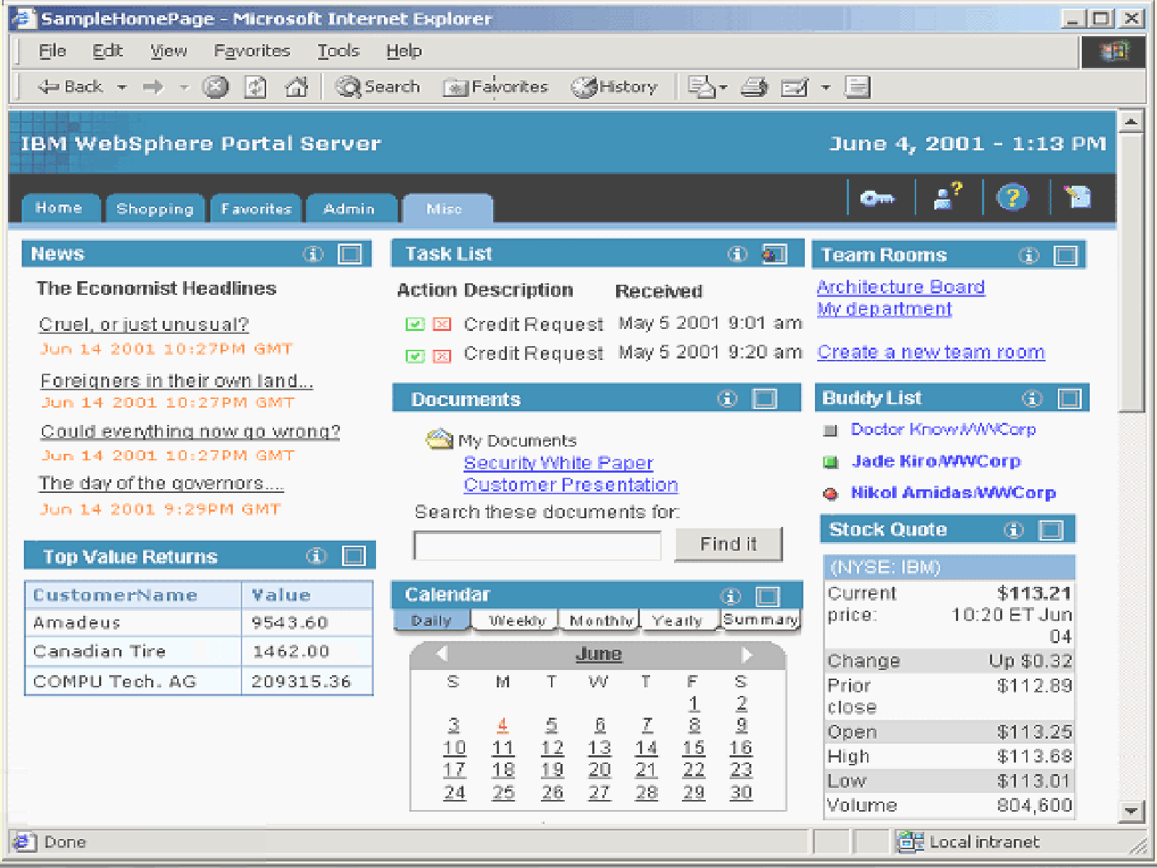
Mô hình Chính phủ điện tử Trình Bày Lô gíc
Chức năng
Browser based - Một điểm truy cập
Single Sign On – Truy nhập toàn cầu
Portlets – Cửa sổ cho mọi ứng dụng
Access – An ninh, lọc dữ
liệu
Giá trị
Lọc dữ liệu
Quyết định đúng đắn khi có thông tin chính xác
Cung cấp một “Trạm làm việc” với các công cụ ứng với nhu cầu khác nhau của các vị trí trong tổ chức
Trình bày nội dung độc lập với kiến trúc của tổ chức
Trình bày
Logic
Notes:
Presentation logic is supported within the portal to provide a browser based single point of access with support for single sign on capability. Access to secure and filtered corporate data is provided. The logic manages portlets that provide windows to all major applications.
By providing the right information that is tailored to the user needs, better decisions can be made. By providing a common ‘desktop’ with the proper tools that different jobs require helps to eliminate stovepipe applications and can help consolidate information from many disparate departments and agencies. The presentation tailoring that is provided by the portal environment can lead to a much more effective and productive user experience.

Slide 34
Mô hình chính phủ điện tử Cá Nhân Hóa
Cá nhân
hóa
Chức năng
Personalization Engine Có khả năng tạo các quy tắc, các bẫy để cá nhân hóa nội dung
Tools – Cơ chế gợi ý, mở cuộc vận động (campaigns)
Translated – Chuyển dữ liệu sang định dạng HTML và yêu cầu cá nhân sang HTML hoặc portlets
Giá trị
Cung cấp nội dung dựa trên nhóm chức năng, công việc, địa điểm, quy tắc kinh doanh…
Lọc và cá nhân hóa nội dung cho công dân, doanh nghiệp và công chức
Tăng mức độ sử dụng trang Web/ Cổng điện tử
XML
Relational data
Mainframe
Content Manager
Lotus Domino
EJB
Binary
File System
Etc.
Campaigns
Business Rules
Recommendation Engine
Personalized
HTML
Portlets
Notes:
The ability to personalize content is a major feature provided by the Portal Framework. There are tools that can help with campaigns and the creation of business rules in addition to a recommendation engine that can dynamically add content based on preferences and ‘usage’ of the user. Content can be provided based on profiles, job, location and business rules. By tailoring the presentation of information based on these parameters, user effectiveness and productivity can be enhanced increasing loyalty to the portal web site.

Slide 35
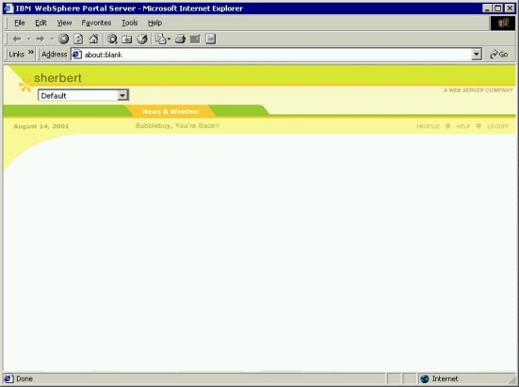
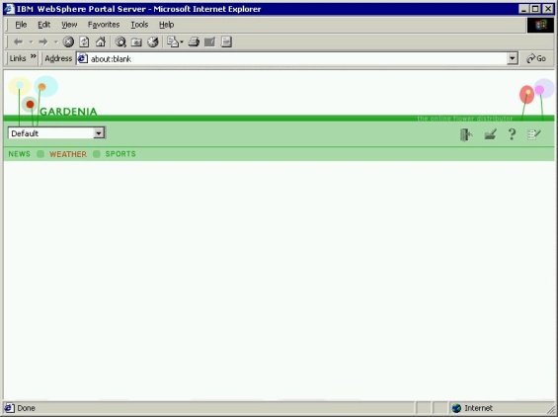
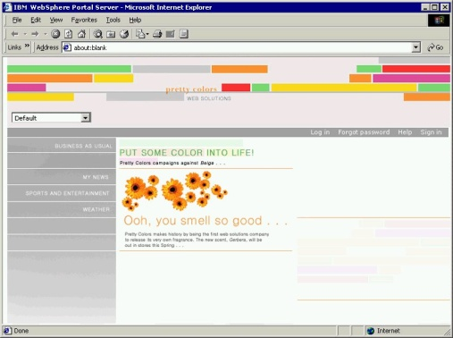
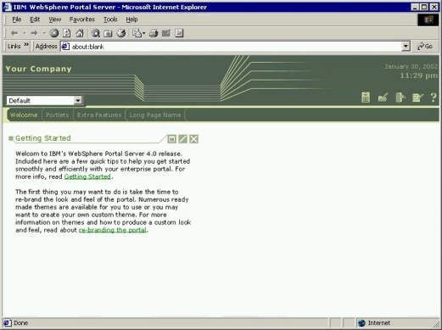
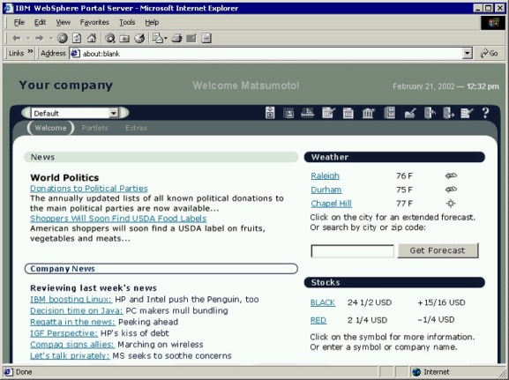
Mô hình Chính phủ điện tử Tùy Biến
Tùy biến
Chức năng
Themes – Áp dụng cho hình thức tổng thể của trang Web
Skins – Áp dụng cho hình thức của các portlets
Giá trị
Tạo thương hiệu
Tạo các cổng ảo nằm trong một hạ tầng của cổng
Notes:
While Personalization is focused on what content will be shown, Customization uses themes to apply an over all look and feel to portal pages. The use of skins allow portlets to be customized with an over all look. Utilizing these features within the Portal Framework allows the creation of ‘branded’ portal and page groups for different departments and agencies. This capability allows the creation of ‘virtual’ portals within one portal infrastructure.

Slide 36
Mô hình Chính phủ điện tử Định Danh Người dùng
Định danh
Người dùng
Chức năng
Quản lý truy nhập thống nhất và đảm bảo an ninh cho đăng nhập một cửa
Đăng ký người sử dụng hệ thống
Giá trị
Giảm bớt yêu cầu của quản lý người dùng, đảm bảo được chính sách an ninh hệ thống đối với từng ứng dụng, tăng khả năng thu hồi đầu tư
Cải thiện quan hệ với khách hàng thông qua quản lý thống nhất một cửa
Cung cấp khả năng kiểm tra thu nhập và hỗ trợ J2EE
Cải thiện sự tin tưởng của khách hàng
Notes:
Access management and secure single sign on eliminates the need to manage user identities and security policies within each application reducing the cost associated with providing security. Authentication capabilities within the portal framework allows for the use of open standards based access control and J2EE support. For example, the user registry has the option of using various registries from other vendors, however, the IBM SecureWay Directory is LDAP compliant.

Slide 37
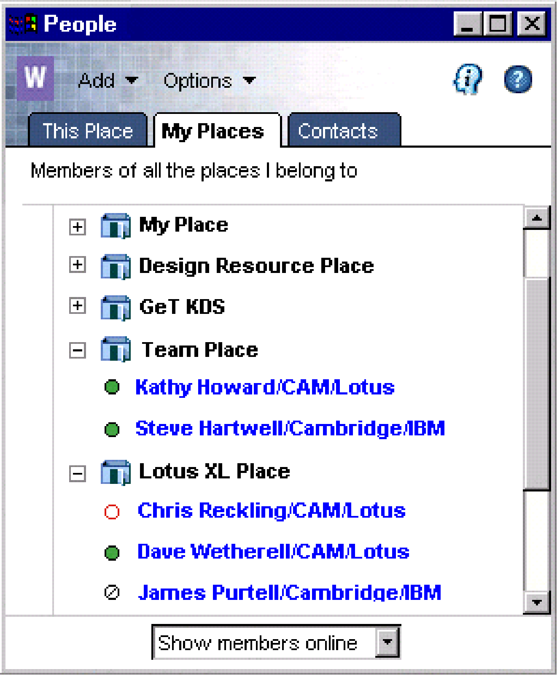
Mô hình Chính phủ điện tử Dịch vụ Cộng tác
Dịch vụ
Cộng tác
Chức năng
Instant Messaging & Awareness – Thông điệp tức thời
eMeetings – Thông qua trình duyệt người sử dụng chia sẻ ứng dụng, thảo luận…
Teamroom – Xây dựng “cộng đồng” của các đồng sự (công cụ, nội dung)
Giá trị
Cung cấp đúng thông tin đến đúng người
Từ làm việc đơn lẻ sang làm việc theo nhóm
Cung cấp khả năng “Xem” và “Làm”
Tăng hiệu năng công việc
Notes:
User collaboration is a key capability supporting a transformation to an e-Government environment. Technology support for collaboration is provided by several key functional capabilities:
• Instant Messaging and Awareness provides ability to interacted quickly with team members
• eMeetings via a browser where users can ‘whiteboard’ and ‘application share’ regardless of firewall placements
• The ability to organize related tools, content and team members into a secure web based community
These capabilities provide the ability for ‘contextual collaboration’ moving away from the individual to teams. This approach to collaboration can increase productivity allowing each team member to monitor or view activities occurring on a particular managed incident or to actively participate in team activities.

Slide 38
Mô hình Chính phủ điện tử e-Services
Chức năng
Cung cấp dịch vụ định tuyến cho các dịch vụ khác
Thông tin về dịch vụ có thể chứa trong bộ đệm (cached)
Chức năng này có thể nằm trong thành phần tích hợp và kết nối để mở rộng dịch vụ và định tuyến
e-Services
Giá trị
Đơn giản hóa các mã cho phép phản ứng nhanh và hiệu quả hơn với các yêu cầu mới của công dân
Cho phép mở rộng hệ thống dễ dàng
Cho phép các cơ quan khác cung cấp dịch vụ của chính quyền thông qua cổng điện tử của nó.
Notes:
This capability can be thought of as a Service Gateway. The service gateway provides routing services for requests made by the service clients, allowing the client code to be simplified and insulated from configuration changes within the enterprise. It can also provide dynamic service discovery and caching services within the solution. It may also be designed to cache service location information so that it can directly invoke a given service upon subsequent requests.
The service gateway serves as a SOAP intermediary and may be implemented as custom code running in an application server and making use of a SOAP message router or may be implemented by one of number of new products that are currently under development to provide web service gateway functions such as IBM WebSphere Web Services Gateway.
In the e-Government Cross Agency Collaboration Prototype, the functions of the service gateway have been included in the Integration and Connectivity Services. In more complex or higher volume environments, the function would be abstracted out allowing for a greater level of scalability and easier management of web services.

Slide 39


Mô hình Chính phủ điện tử Trung tâm Tiếp xúc
Chức năng
Cung cấp các dịch vụ hỗ trợ khách hàng
Cung cấp chức năng tương tác, thu thập phản hồi từ khách hàng
Trung tâm
Tiếp xúc
Giá trị
Chắc chắn – Tại mọi điểm tiếp xúc chia sẻ cung một thông tin cho cung đối tượng công dân, cùng một truy cập cho cùng một loại hình kinh doanh
Liên tục – Mỗi điểm tiếp xúc đều biết nội dung các đợt tiếp xúc trước đó, theo dõi được tiến độ mọi cuộc trao đổi với công dân trên mọi kênh liên lạc
Notes:
Via this telephony channel, Customer Service Representatives (CSR) handle direct interactions with the customers of the enterprise. This channel would ususally support an Interactive Voice Response (IVR) system to handle most frequently utilized services then hand off to a CSR. These CSR interactions would typically include updating customer information (address change, etc.), providing information on services; handling customer inquires and handling customer complaints. A XML adapter is used in conjunction with the base call center component. This adapter adds the capability to the call center component of interfacing with the Integration and Connectivity Services using the standard XML messages. The CSR might interact with the system through the portal, the preferred implementation. For Call Center Software where interactions must go specifically to the client code, the architecture allows for direct interaction to the client code as depicted by the broken connector below the portal.

Slide 40
Mô hình Chính phủ điện tử Thư tín/Tài liệu/Hình ảnh
Chức năng
Cung cấp việc hỗ trợ các tài liệu trên giấy như tài liệu in, thư tín, fax…
Khả năng hỗ trợ việc xử lý tài liệu đầu vào dạng không điện tử, kể cả việc số hóa tài liệu
Thư
Tài liệu
Hình ảnh
Giá trị
Khả năng kiểm soát tài liệu ra/vào hệ thống
Giảm giấy tờ bằng việc số hóa hồ sơ trong xử lý và lưu trữ
Khả năng tương tác với công dân, thu nhận thông tin dưới mọi hình thức, hệ thống làm việc liên tục
Notes:
This service is responsible for handling physical documents and ensuring the proper distribution via postal mail, faxes, etc. of the information. In addition, inbound physical documents are processed with the necessary information directed to appropriate systems or processes. These documents can be digitized for further processing or storage reducing the overall paper work associated with tasks. Through this process, audit capability can be provided by logging all incoming and outgoing hardcopy material.

Slide 41
Mô hình Chính phủ điện tử Thư điện tử
Chức năng
Cung cấp dịch vụ email cho mọi công chức
Truy cập vào hệ thống TĐT từ mọi nơi
Tự động xử lý thư điện tử nhận được như phân loại, trả lời tự động…
Sử dụng mô hình thư điện tử tập trung, với mọi tính năng của nó
Thư điện
tử
Giá trị
Tập trung thư điện tử tăng khả năng quản lý các giao dịch với công dân
Tự động hóa nhiều khâu trong xử lý thư điện tử
Khả năng kiểm soát toàn bộ các thư điện tử từ đó hỗ trợ việc theo dõi, xử lý và giải quyết
Notes:
This service manages the dynamic construction of e-mail content and the distribution of the e-mail. In addition, in-bound e-mail is managed by this service and directed to the appropriate systems for processing. All inbound and outbound e-mail can be logged for audit purposes and to assist in problem tracking, handling and resolution.

Slide 42
Mô hình Chính phủ điện tử Quy trình Xử lý Lô gíc
Xử lý lô gíc
Chức năng
Quy trình
Mẫu
“Sinh” ra các đối tượng
Ứng dụng
Xây dựng, Đóng gới
“Đặc trưng” dịch vụ và các đối tượng
Giá trị
Khả năng tạo ra các dịch vụ mới một cách nhanh chóng, bằng các quy trình mẫu (Process Templates)
Dịch vụ mới được tạo ra bằng cách tổ hợp các giao dịch cũ theo một cách mới
Đáp ứng nhanh hơn nhu cầu của công dân thông qua phát triển ứng dụng một cách nhanh chóng
Sử dụng các quy tắc đã có trong hệ thống để tăng tốc phát triển ứng dụng
Notes:
Communications between systems are controlled by business process rules that control how specific message types are to be processed. This is the heart of the integration capabilities controlling message flows, aggregation of information from multiple steps within an application or between independent applications. Benefits include:
• Ability to generate new services quickly using Process Templates
• New services can be delivered by combining old services in new ways
• Faster response to citizen’s needs by speeding enterprise e-government application development
• Use existing enterprise business rules to speed development of e-government applications

Slide 43
Mô hình Chính phủ điện tử Quản lý nội dung
Các đặc trưng chung của
Nội dung trong Xí nghiệp
Tích hợp ứng dụng
Chỉ mục, tìm kiếm
Lưu trữ cực lớn
Giao diện Web
Kiẻm soát truy cập
Kiểm soát phiên bản
Cá nhân hóa
Giao diện cổng (Portal)
Quản lý Nội dung
Document
Rich Media
Web Content
Tài liệu
Đặc trưng duy nhất
Thu nhận và lưu trữ khối lượng lớn
Tích hợp với quy trình kinh doanh
Đa phương tiện
Đặc trưng duy nhất
Streaming delivery
Rights management
Capture and indexing
Nội dung Web
Đặc trưng duy nhất
Secure publishing to edge servers
Dynamic publishing of content fragments
Link to multiple repositories
Giá trị
Nội dung luôn sẵn sàng để sử dụng
Khả năng mở rộng cho phép truyền tải khối lượng dữ liệu lớn
Tăng hiệu quả công việc, tiết kiệm thời gian khi tìm thông tin cần thiết
Hệ thống an ninh bảo vệ tính riêng tư
Notes:
Delivery of information to Citizens, Agencies (employees), other governments and private businesses is a vital role of e-Government. Content can be thought of in three forms: Documents; Rich Media; and Web Content. Governments deal with documents all of the time. Electronic storage and retrieval of these documents is an important element in the efficient and effective delivery of services. Associated with this area is the electronic handling of forms allowing user to conduct business with the government electronically. Governments deal with a lot of information that needs to be made available to the public. Publishing this information allows users access to the information and to utilize sophisticated search engines to locate desired information. Delivery of information that changes during its life cycle is another important aspect of content delivery. Content Management systems provide the mechanisms to maintain changing information automatically. Examples would include things like external feeds from news organizations, financial sources, etc. that needs to be updated into the content being delivered.

Slide 44
Mô hình Chính phủ điện tử Quản lý Thông tin
Chức năng
Quản lý và thúc đẩy việc khai thác thông tin
Tích hợp các thông tin khác nhau trong giới hạn cho phép về chi phí và kỹ năng
Tập trung, chuyển hóa và dò tìm dữ liệu phục vụ cho công việc phân tích
Có khả năng tìm kiếm dữ liệu có và không có cấu trúc
Có khả năng tiếp cận các phương pháp tìm mới
Quản lý thông tin
Analysis / Mining
Search of Structured
& unstructured data
Giá trị
Tăng tốc độ trả lời do giảm thời gian phân tích hỗ trợ ra quyết định
Tìm được những ý nghĩa mới của thông tin
Tăng hiệu quả hoạt động
Notes:
Information from various components within the enterprise is managed and is available for subsequent analysis.
Analysis / Mining - This is a critical area for delivery of e-government services. As Governments move more to the delivery of knowledge from data, the analytics, reporting and delivery of this information plays a vital role in effective service of Customer interactions. Automatic triggering of query and analysis is being illustrated in the prototype base on specific events. This approach can cut days off of reaction time to incidents by automatically assimilating new information with existing data to identify the need to escalate a given situation. Federated Data Searches are also illustrated in the prototype allow for the aggregation of data from various sources.
Search of Structured and Unstructured Data – Making the appropriated information available and being able to effectively use information no matter how the data is stored is key as governments transform into an e-Government environment. To leverage information where is resides requires the use of technologies that allow not only for the traditional data searches, but must allow for contextual searches of non-structured data. Also, non-traditional search technologies must be employed to conduct ‘web crawling’ looking for particular information so that users can unlock hidden information by correlating this information to bring new insights to light.

Slide 45
Mô hình Chính phủ điện tử Dịch vụ Tích hợp và Kết nối
Service
Service
Service
Dịch vụ Tích hợp
và Kết nối
Service
Service
Service
Service
3 Connections
Workflow
Web Services
Publish / Subscribe
Transform / Routing
Service
Service
6 Connections
Service
45 Connections
Service
Service
Service
Service
Service
Service
Service
Chức năng
Định tuyến – Dựa trên kiểu thông điệp và nơi gửi, thông điệp được định tuyến để gửi đến hệ thống đích
Chuyển đổi – Định dạng của thông điệp có thể cần thay đổi để đáp ứng các yêu cầu riêng của hệ thống đích
Sự phức tạp của quy trình kinh doanh được kiểm soát thông qua các xử lý theo luồng cho phép cả hệ thống máy và con người can thiệp vào
Giá trị
Đơn giản việc quản lý việc tích hợp các công việc trong một hệ thống nhiều hệ thống con
Giảm thời gian lập trình ứng với việc chia sẻ thông tin giữa các hệ thống
Thông tin được chuẩn bị theo “chủ đề”, các hệ thống không cần biết chi tiết hệ thống đích nhận thông tin
Dịch vụ mới được đưa ra bằng cách xây dựng các tương tác giữa người và máy để đáp ứng các yêu cầu đặt ra một cách hiệu quả nhất
Notes:
Message Routing
This function is the simplest action performed on messages. Based on the message type and origin, the message is routed to the appropriate target system.
Transformation
Depending on the origin and destination of a message, the format of the message may need to be changed to meet specific requirements of the target system. In the e-government architecture, a standardized message format is used to communicate between different systems. This is accomplished through the use of adaptors. Application integration depends on accurately mapping data from an application data model into the standard messaging model described with XML. Each adapter that generates messages must accomplish such a mapping to the standard model. For receiving messages, each adapter must map from the standard model (XML) into the application data model. In the adapters the standard model is represented in an XML form that is logically equivalent to a relational database model. Integration through messages on the hub in essence is integration between each application data model and the data model of the standard message format. as discussed later in the section “Data Migration / Integration”.
Publish/Subscribe
Messages that are validated and are of interest to several other components are ‘published’. ‘Subscribers’ receive these messages and process them based on specific functions within the component. This approach allows for consumers of messages to be added with minimal effort and disruption to existing systems.
Audit/logging
The integration hub logs all of its activity so that analysis of specific flows can help in confirmation of specific messages and verify that intended actions have been performed.
Workflow
Complex business processes can be controlled by a workflow process allows for both system intervention and human intervention. The process state of these flows are controlled across multiple interactions each of which may have its own state or unit of work requirements.

Slide 46
Mô hình Chính phủ điện tử Bộ chuyển đổi
Adaptor
Chức năng
Chuyển dữ liệu từ ứng dụng thành thông điệp chuẩn sử dụng XML
Khi nhận thông điệp, các bộ chuyển đổi phải thiết lập ánh xạ giữa mô hình chuẩn với mô hình dữ liệu ứng dụng
Mô hình chuẩn được mô tả bằng định dạng XML nó tương đương lô gíc với mô hình cơ sở dữ liệu quan hệ
Bộ chuyển đổi chuyển từ đặc tả API sang định dạng thông điệp
Giá trị
Hỗ trợ thông điệp chuẩn cho toàn bộ cơ quan
Cung cấp giao diện chung cho mọi ứng dụng
Các ứng dụng không cần biết các yêu cầu riêng để tích hợp với nhau
Cho phép tích hợp các ứng dụng mới nhanh hơn
Notes:
Adapters allow the mapping of data from an application into a message to be exchanged with another application. XML has become the standard for how to represent the data participating in this data exchange. Additionally, customers are developing a standard message model defining the types and content of messages.
Adapters also provide translation from the API specific interface of an application into the physical message transport.
As customers are adopting Web Services technologies, the role of the adapter will evolve to that of a Service Provider. The role of the service provider is to provide a Web Services interface to requestors of the service and interfacing to the application that provides that service.
By extracting the integration specifics out of the application, changes do not required additional coding in the application allowing faster integration of additional applications.

Slide 47
Chính phủ điện tử
Hiện trạng CP ĐT ở Việt Nam

Slide 48
Tài liệu tham khảo
EGov-Module1-UDCNTT2012_Hientrang-DinhHuong.pdf
EGov-Module1-BCaoTTg120611.doc
EGov-Module1-CQDT-TPHCM.pdf
Nguyễn Văn Hậu – DH09 – 0166 88 46027
Trần Thị Dinh – DH09 – 0126 781 7185

